Slide 1

40.1 Geologická období
Elektronická učebnice - II. stupeň Základní škola Děčín VI, Na Stráni 879/2 – příspěvková organizace Přírodopis
Geologická období
období ve vývoji Země
Prahory | Archaikum | 4,6 - 2,5 mld. let
Starohory | Proterozoikum | 2,5 mld. - 550 mil. let
Prvohory | Paleozoikum | 550 - 250 mil. let
Druhohory | Mezozoikum | 250 - 65 mil. let
Třetihory | Terciér | 65 - 1,8 mil. let
Čtvrtohory | Kvartér | 1,8 mil. - dodnes
Geologická minulost Země lze rozdělit do několika etap = éry.
Jednotlivá období = éry se liší výskytem určitých druhů rostlin a živočichů.
Autor: Mgr. Petra Křivánková
Notes:
Víte, kdo způsobuje angínu, chřipku, nebo neštovice?

Slide 2
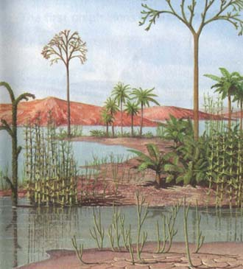
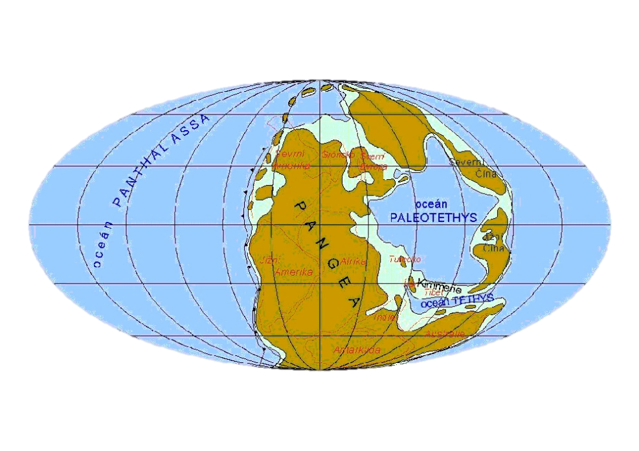
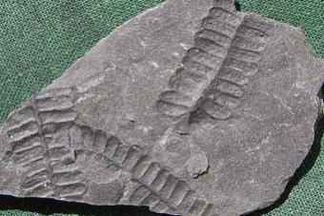
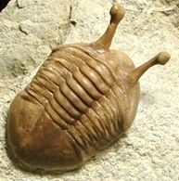
40.2 Prvohory
Elektronická učebnice - II. stupeň Základní škola Děčín VI, Na Stráni 879/2 – příspěvková organizace Přírodopis
éra výtrusných rostlin (kapradiny, přesličky, plavuně) a bezobratlých živočichů (koráli, trilobiti, hlavonožci …)
hercynské vrásnění na konci období (Český masiv, Moravský kras, Nízký Jesník)
Rozmístění kontinentů na konci prvohor

Slide 3
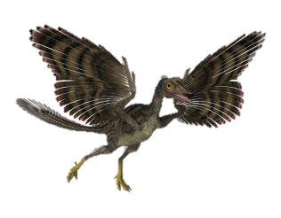
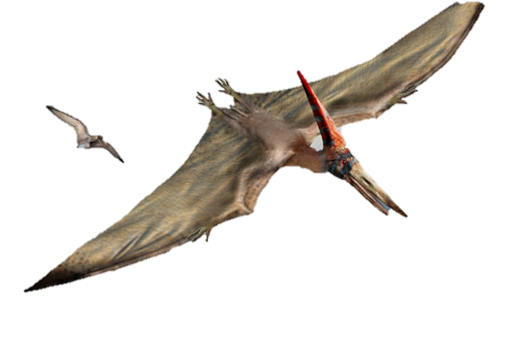
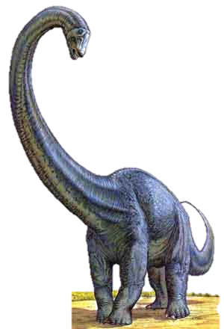
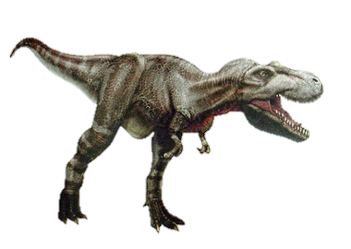
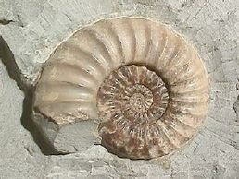
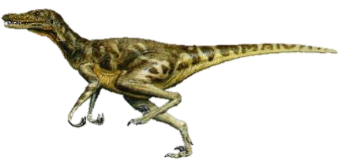
40.3 Druhohory
Elektronická učebnice - II. stupeň Základní škola Děčín VI, Na Stráni 879/2 – příspěvková organizace Přírodopis
Pteranodon
éra nahosemenných rostlin (cykasy, jehličnany) a plazů (dinosauři)
na konci druhohor – v křídě začalo alpinské vrásnění (Polabí, Moravskoslezské Beskydy)
konec druhohor – hromadné vymírání dinosaurů a amonitů
Archeopteryx
Diplodocus
Amonit
Velociraptor
Tyranosaurus

Slide 4
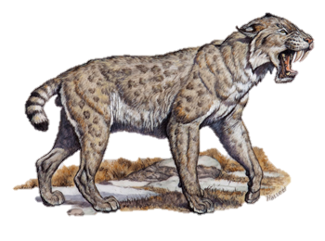
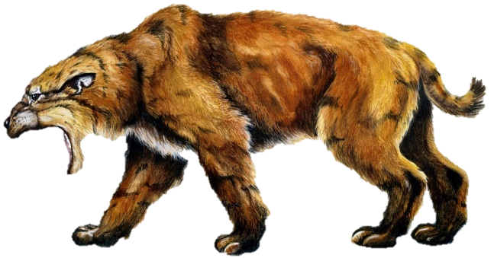
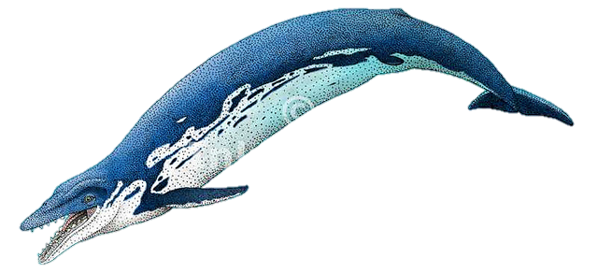
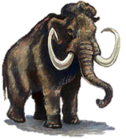
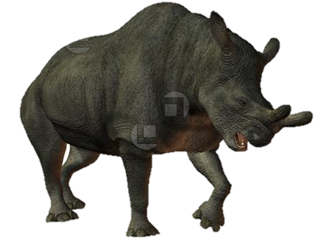
40.4 Třetihory
Elektronická učebnice - II. stupeň Základní škola Děčín VI, Na Stráni 879/2 – příspěvková organizace Přírodopis
Tylakosmilus
éra krytosemenných rostlin (podobné dnešním palmám, fíkovníkům, dubům …) a savců (lichokopytníci, sudokopytníci, chobotnatci, šelmy)
alpinské vrásnění (Západní Karpaty) – měnila se rozloha kontinentů
Smilodon
Mamut
Basilosaurus
Brontotherium

Slide 5
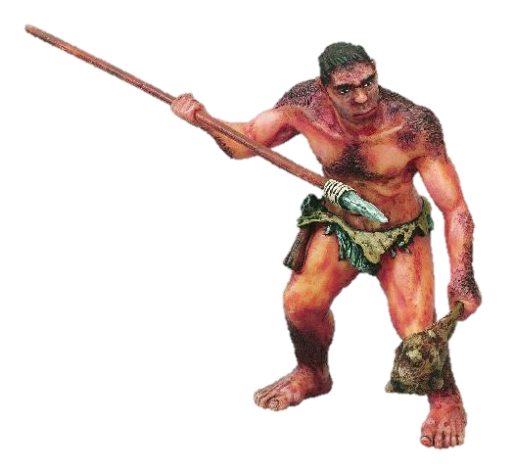
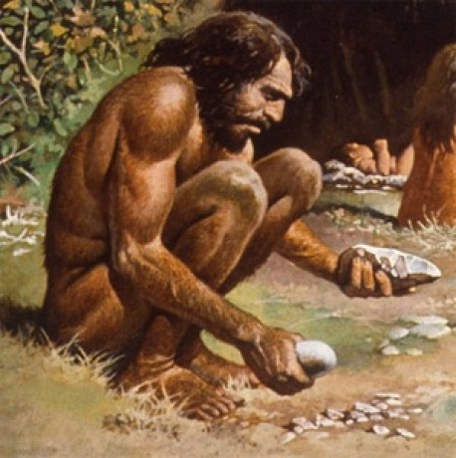
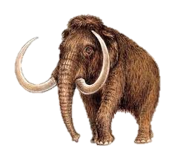
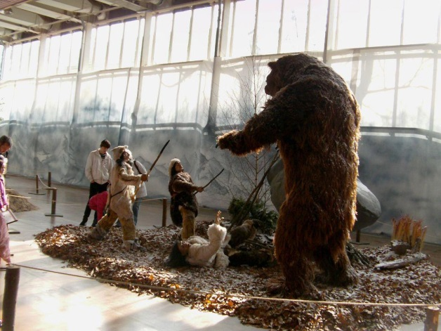
40.5 Čtvrtohory
Elektronická učebnice - II. stupeň Základní škola Děčín VI, Na Stráni 879/2 – příspěvková organizace Přírodopis
éra člověka
nadále dominují krytosemenné rostliny a savci (medvěd, zajíc, vlk, mamut …)
střídání dob ledových a meziledových
Vývoj člověka – viz. DUM 41

Slide 6

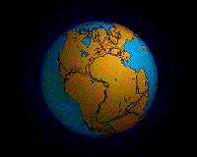
40.6 Procvičení a příklady
Elektronická učebnice - II. stupeň Základní škola Děčín VI, Na Stráni 879/2 – příspěvková organizace Přírodopis
Přiřaď názvy živočichů s odpovídající charakteristikou.
Délka: až 35 m
Hmotnost: cca 15 t
Výskyt: USA
Období: druhohory - jura
Délka: 1,5 m
Hmotnost: cca 200 kg
Výskyt: S a J Amerika
Období: třetihory
Tyranosaurus
Diploducus
Archeopteryx
Vývoj kontinentů:
Smilodon
Délka: 12 m
Hmotnost: cca 7,7 t
Výskyt: USA
Období: druhohory – svrchní křída
Délka: 32 cm
Hmotnost: cca 300 g
Výskyt: Bavorsko
Období: druhohory - jura

Slide 7
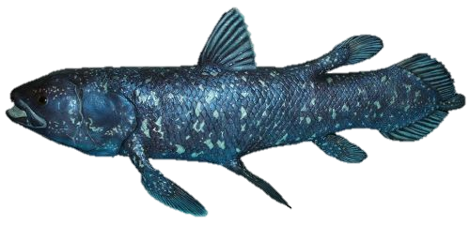
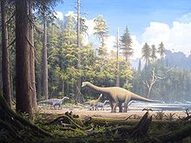
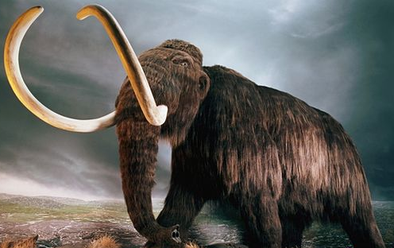
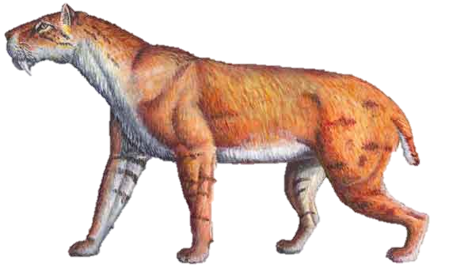
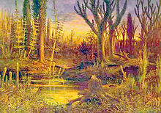

40.7 CLIL
Elektronická učebnice - II. stupeň Základní škola Děčín VI, Na Stráni 879/2 – příspěvková organizace Biology
Geologic time scale
Mesozoic
Paleozoic
Fauna
– dinosaurs
Flora
– gymnosperms
Fauna
– invertebrate animal, primitiv fish, later reptiles
Flora
– macroscopic plant
Tertiary
Quaternary
Fauna
– mammal
Flora
– angiosperms
Fauna
– man
Flora
– angiosperms

Slide 8
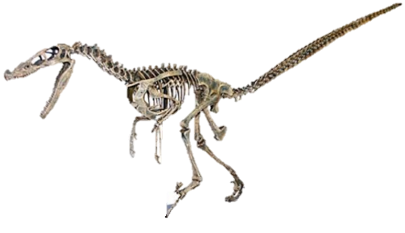
40.8 Test znalostí
Elektronická učebnice - II. stupeň Základní škola Děčín VI, Na Stráni 879/2 – příspěvková organizace Přírodopis
O kterého veleještěra se jedná? Velociraptor Triceratops Tyranosaurus Megalosaurus | 3. Do jaké skupiny živočichů patří smilodon? Savci Ještěři Hadi Ptáci
Co bylo dominantní pro období čtvrtohor? Éra veleještěrů Éra člověka Éra savců Éra členovců | V kterém období se střídaly doba ledová a meziledová? Prvohory Druhohory Třetihory Čtvrtohory
Správné odpovědi:
a
b
a
d
Test na známku

Slide 9
Elektronická učebnice - II. stupeň Základní škola Děčín VI, Na Stráni 879/2 – příspěvková organizace Přírodopis
40.9 Použité zdroje, citace
http://www.sms.cz/kategorie/student/files_data/_images/3618/65b91779be4a09ee6c90dd3f45d649135.png (slide 2)
http://www.giobioobrazky.ic.cz/geologie.htm (slide 2)
http://botany.cz/cs/polypodiophyta/ (slide 2)
http://upload.wikimedia.org/wikipedia/commons/thumb/7/7d/Ammonite_Asteroceras.jpg/258px-Ammonite_Asteroceras.jpg (slide 3)
http://upload.wikimedia.org/wikipedia/commons/8/8e/Pangea_animation_03.gif (slide 6)
http://nd04.jxs.cz/332/035/3c5b2b6b36_76166093_o2.jpg (slide 5)
http://img.hrackydomino.cz/catalog_full/prehistorie/praclovek-s-ostepem.jpg (slide 5)

Slide 10
Elektronická učebnice - II. stupeň Základní škola Děčín VI, Na Stráni 879/2 – příspěvková organizace Přírodopis
40.10 Anotace
Autor | Mgr. Petra Křivánková
Období | 01 – 06/2013
Ročník | 9. ročník
Klíčová slova | Prvohory, druhohory, třetihory, čtvrtohory
Anotace | Prezentace zabývající se vývojem života na Zemi.

